Slide 1

NĂM HỌC: 2022 – 2023
GIÁO DỤC AN TOÀN GIAO THÔNG CHO HỌC SINH KHUYẾT TẬT TRÍ TUỆ
TỔ 3

Slide 2
NỘI DUNG
Mở đầu
Nội dung
Lý luận chung
10 bài chọn lọc
Hiệu quả mang lại
Kết luận và Khuyến nghị

Slide 3
MỞ ĐẦU
Trẻ em khuyết tật dễ bị tổn thương khi tham gia giao thông
Ra mắt bộ điện tử an toàn giao thông
Chọn 10 bài tiêu biểu

Slide 4
NỘI DUNG
LÝ LUẬN CHUNG

Slide 5
NỘI DUNG
Lý luận chung
  Căn cứ:Tài liệu điện tử giáo dục an toàn giao thông cấp tiểu học
  Chọn lọc 10 bài phù hợp
  ➔ Giáo viên dễ dàng lập kế hoạch và nội dung giảng

Slide 6

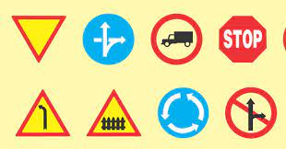

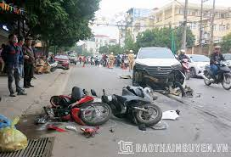
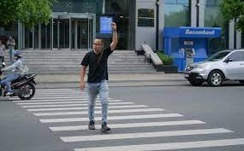
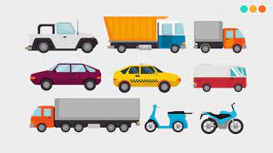
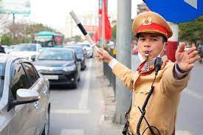

NỘI DUNG
Mục tiêu
Kiến thức
Kỹ năng
Nhận thức, Thái độ

Slide 7
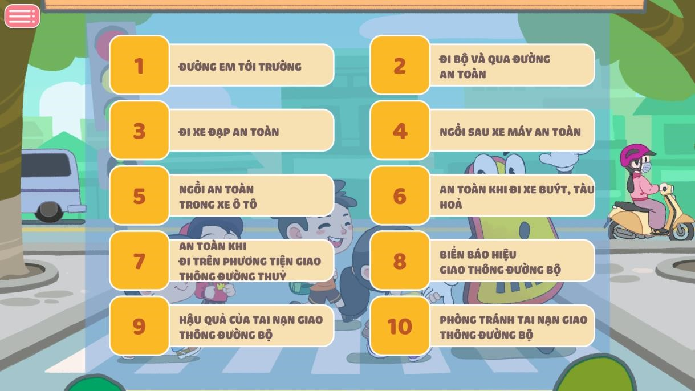
NỘI DUNG
10 bài học chọn lọc

Slide 8
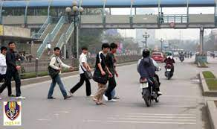
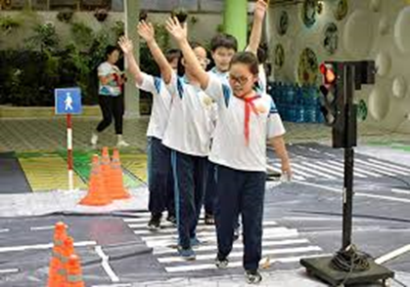
Hành vi sai
Bài 2: Đi bộ và qua đường an toàn
Hành vi đúng
Đi bộ và qua đường an toàn
Đi bộ trên đường an toàn: đi trên vỉa hè, lề đường; nếu có vật cản, em cần chú ý quan sát để tránh các vật cản, nếu phải đi xuống lòng đường để tránh vật cản thì các em cần đi sát mép đường
Đi bộ ở nơi đường bộ giao với đường sắt: Phải quan sát cẩn thận ở cả hai phía và lắng nghe âm thanh xung quanh và tiếng tàu hỏa. Dừng lại phía phần đường của mình và giữ khoảng cách an toàn
Đi bộ qua đường an toàn: Dừng lại - Nhìn - Nghe - Nghĩ – Qua đường

Slide 9
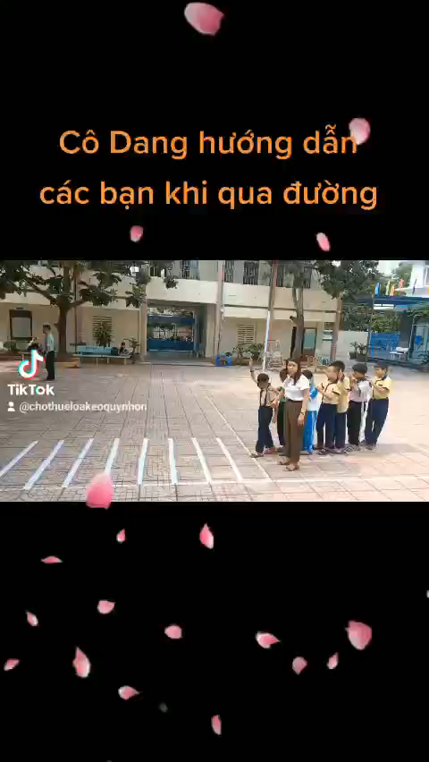

Slide 10
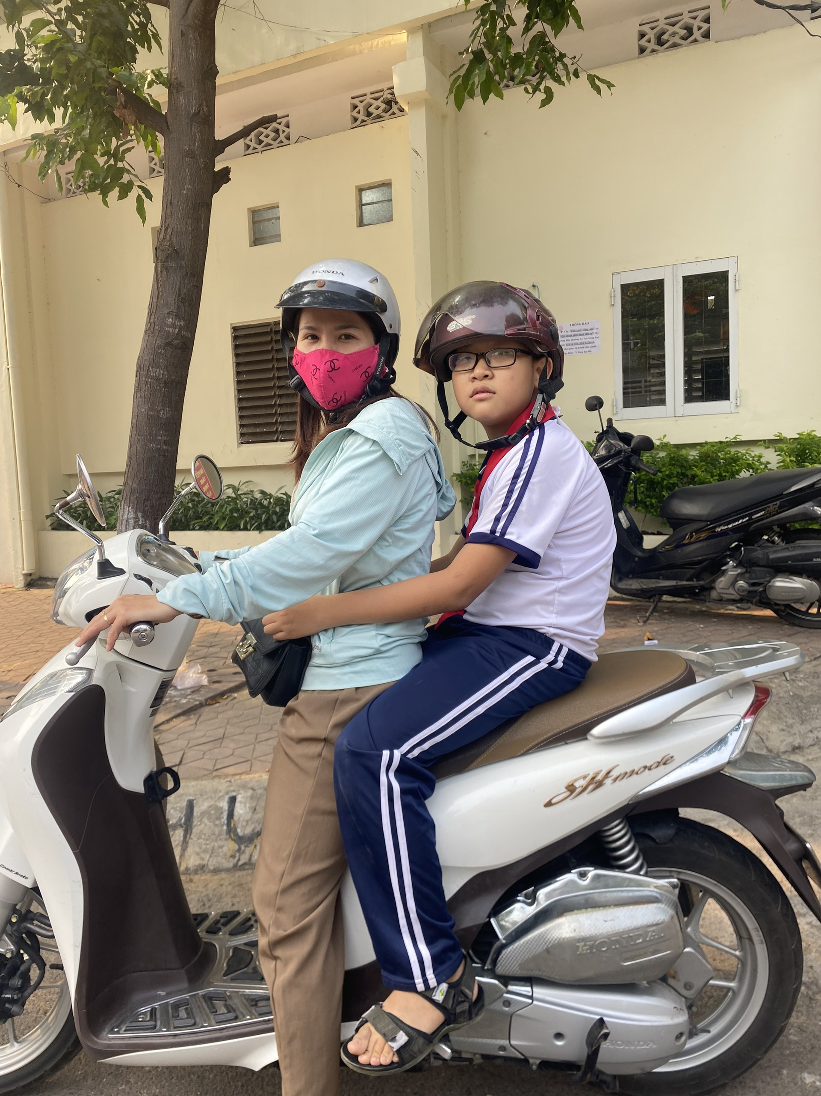
Bài 4: Ngồi an toàn sau xe máy
Ngồi an toàn sau xe máy
Mặc quần áo gọn gàng; đi giầy hoặc dép có quai hậu.
Đội MBH đảm bảo tiêu chuẩn chất lượng, cài quai mũ đúng quy cách.

Slide 11
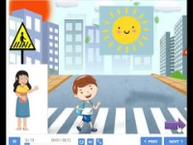

Slide 12
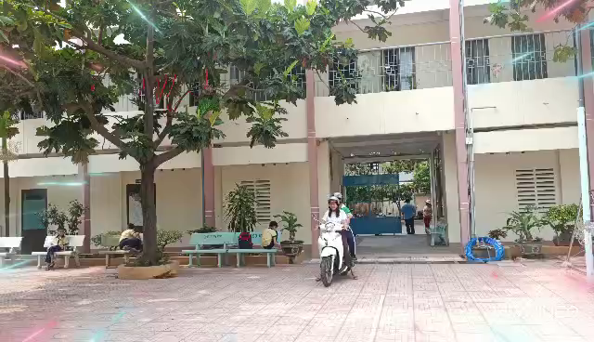

Slide 13
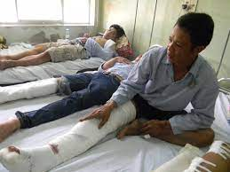
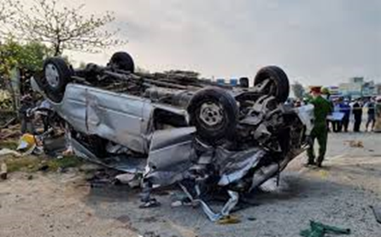
Bài 9: Hậu quả của tai nạn giao thông đường bộ
Thiệt hại về con người
Thiệt hại về tài sản
Hậu quả của tai nạn giao thông đường bộ:
Tác động tức thời: là những gì diễn ra tại thời điểm xảy ra va chạm giao thông
Tác động trong ngắn hạn: là những tác động đối với những người liên quan trong vụ tai nạn giao thông
Tác động trong dài hạn: là những tác động đang xảy ra từ những thương tích và thiệt hại do tai nạn giao thông gây ra

Slide 14
NỘI DUNG
HIỆU QUẢ MANG LẠI

Slide 15
NỘI DUNG
Hiệu quả mang lại với giáo viên
Biết khả năng tiếp thu của từng học sinh
Có phương pháp để hướng dẫn, tổ chức các hoạt động, các trò chơi.
Dễ so sánh, chọn lựa, điều chỉnh từng phương pháp phù hợp cho từng nội dung bài học.

Slide 16
NỘI DUNG
Hiệu quả mang lại với học sinh
Tích cực hơn trong hoạt động
Thêm hiểu biết về ATGT
Tuyên truyền người than chấp hành ATGT
Thấy hậu quả của việc không chấp hành ATGT

Slide 17
NỘI DUNG
KẾT LUẬN VÀ KIẾN NGHỊ

Slide 18
KẾT LUẬN
Vấn đề ATGT cần được chú trọng ở nhà trường.
Tác hại từ tai nạn giao thông là rất lớn
Nguyên nhân chính gây ra tai nạn giao thông: Ý thức kém.
Chuyên đề kỳ vọng loại bỏ những hành vi không đúng khi tham gia giao thông.
Thông điệp “An toàn giao thông – Hạnh phúc của mọi người, mọi nhà”.

Slide 19
KIẾN NGHỊ VỚI NHÀ TRƯỜNG
Trang bị nhiều đồ dùng học tập, đồ chơi có liên quan đến an toàn giao thông.
Mời cán bộ công an giao thông đến trường để tập huấn, nói chuyện.
Tạo điều kiện cho TPT Đội, Giáo viên có nhiều hơn nữa các hoạt động dã ngoại, hoạt động ngoại khoá.

Slide 20
KIẾN NGHỊ VỚI GIÁO VIÊN
Tiếp tục xây dựng nhiều chuyên đề, câu chuyện, trò chối phù hợp.
Tích cực tự trau dồi kiến thức, kỹ năng.
Tổ chức nhiều hoạt động phong phú trong dạy và học.

Slide 21




Chân thành cảm ơn
quý thầy cô giáo

